Slide 1
ALPR - ავტომობილის სანომრე ნიშნის ავტომატური ამოცნობა
პროექტის წარმომადგენლები:
თემურ მალიშავა

Slide 2
რაში მდგომარეობს ნეირონული ქსელების იდეა?

Slide 5
რატომ გამოიყენება ნეირონული ქსელები
გართულებულსა ან გაურკვეველ მონაცემებში რაღაც აზრის გამოტანის შესაძლებლობა
კანონზომიერებისა და ტრენდების გამოტანის უნარი
ადაპტირებული სწავლება
რეალურ დროში მოქმედება

Slide 6
რაში მდგომაროებს ჩვენი ამოცანა?
წარმოვიდგინოთ შემდეგი შემთხვევა:

Slide 7
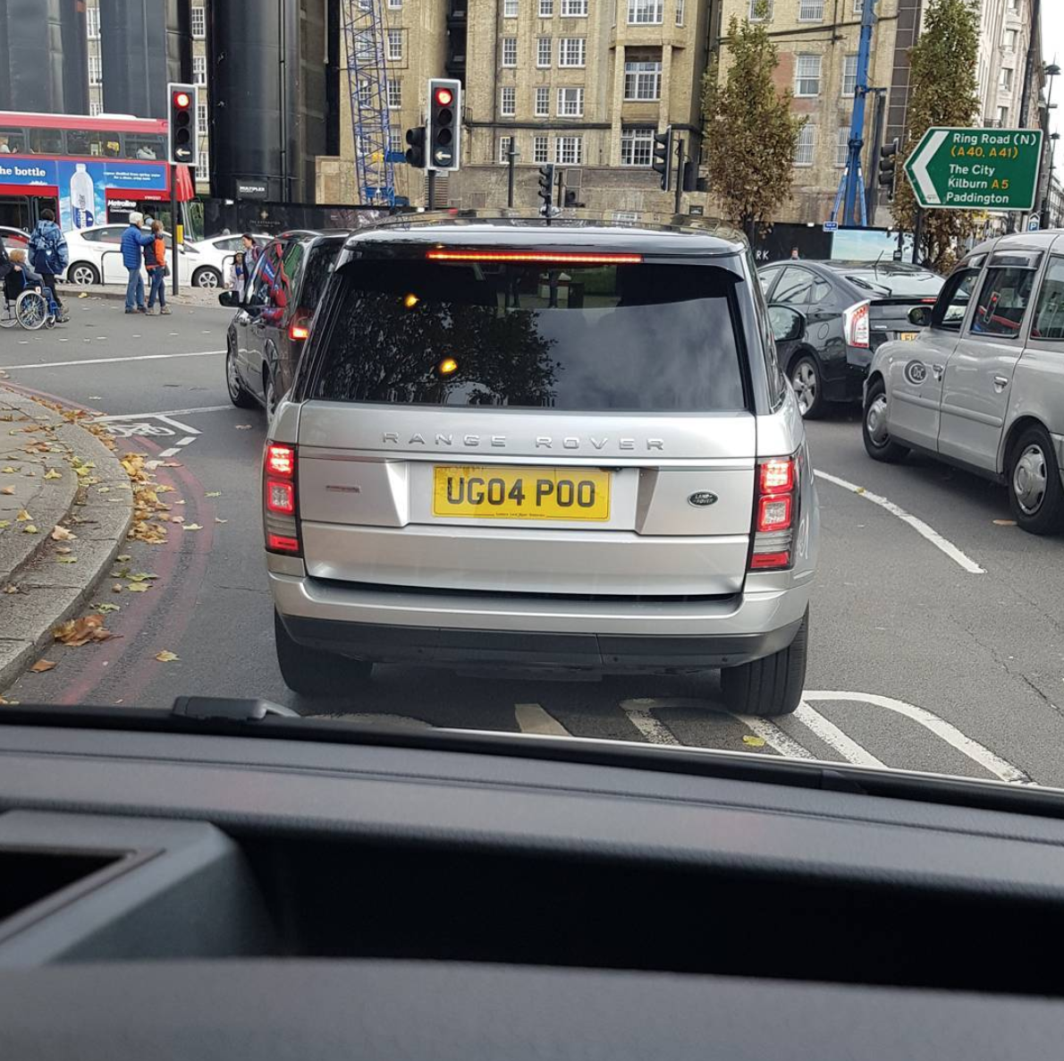
UGO4 POO

Slide 17
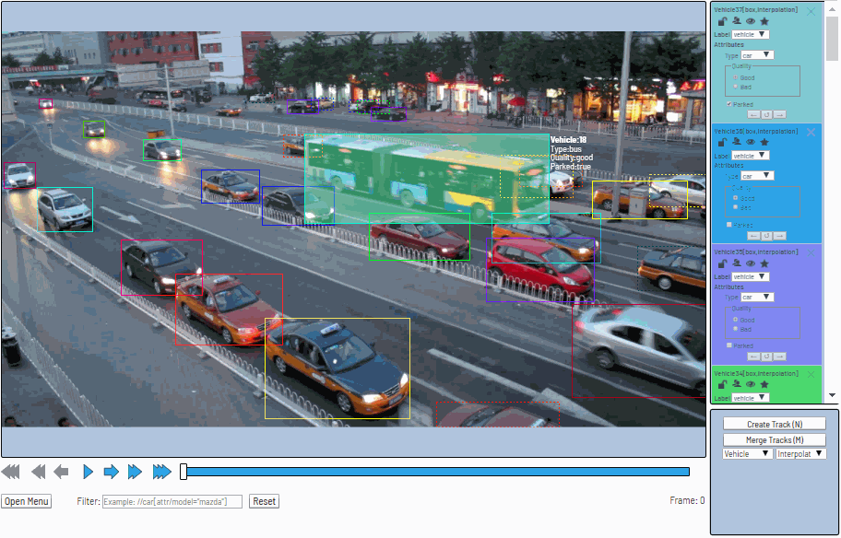

Slide 18
OCR = Optical Character Recognition engine (ასოების ამოცნობის ოპტიკური სისტემა)

Slide 19
სად შეიძლება გამოვიყენოთ მოცემული პროგრამა?

Slide 20
მადლობა ყურადღებისთვის!

